Slide 1

PORTFOLIO
데이터분석_박정훈_포트폴리오
[KT주관대회] 통신망 안정성 확보를 위한 인공지능 해커톤
이름 | 박 정 훈
생년월일 | 1993. 01. 21
이메일 | ndh20a@naver.com
전화번호 | 010-7363-8497
주소 | 경기도 군포시 산본천로 34

Slide 2

INDEX
대회 주제 및 목적，사용 라이브러리
데이터 분석
데이터 전처리
모델 탐색
한계 및 보완점
프로젝트 소개
구현 설명

Slide 3
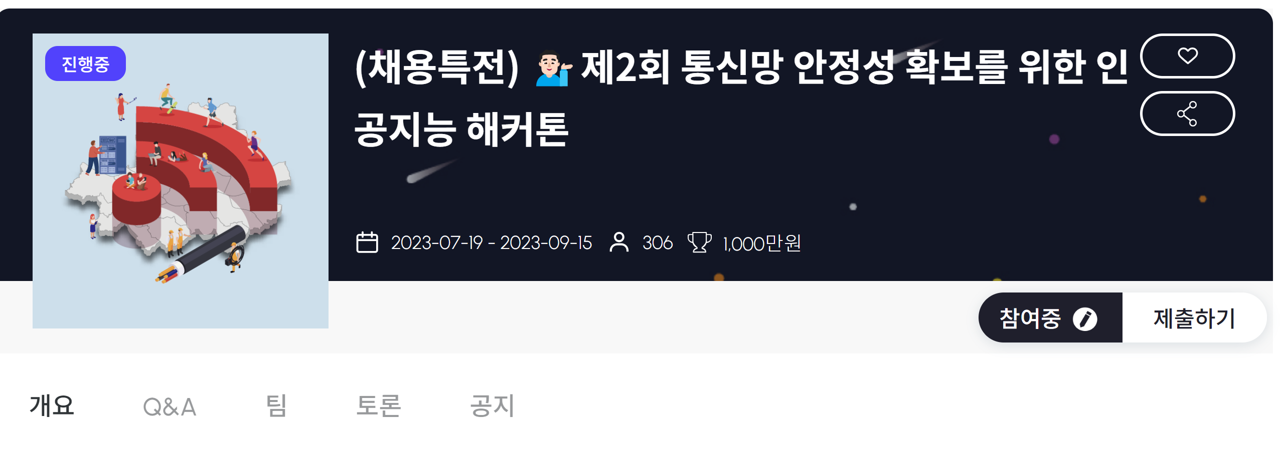
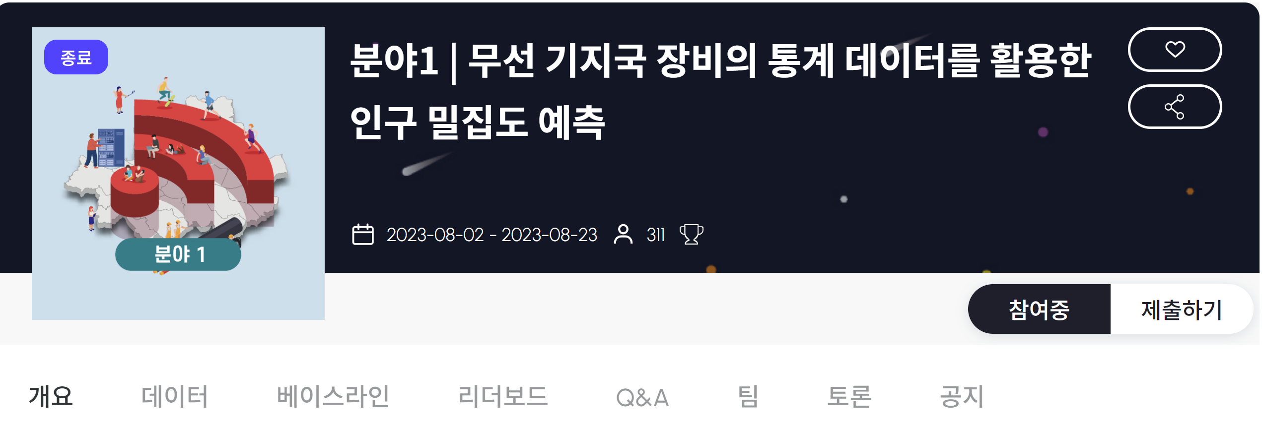
프로젝트 소개
작업 기간 | 2023.08.14 ~ 2023.08.23
인력 구성 | 박정훈, 박진현, 이경훈, 정현서
프로젝트 목적 | 인공지능 대회 참가 경험 및 숙련도 향상을 위해 진행함
프로젝트 내용 | Test 데이터의 uenomax 값 예측
주요 업무 및 상세 역할 | 문제 파악 데이터 전처리 모델 탐색 ppt 제작
사용언어 | Python
참고 자료 | https://github.com/clear2023/P1/tree/main/%ED%94%84%EB%A1%9C%EC%A0%9D%ED%8A%B8/KT%20%EC%9D%B8%EA%B3%B5%EC%A7%80%EB%8A%A5%20%EA%B2%BD%EC%A7%84%EB%8C%80%ED%9A%8C

Slide 4
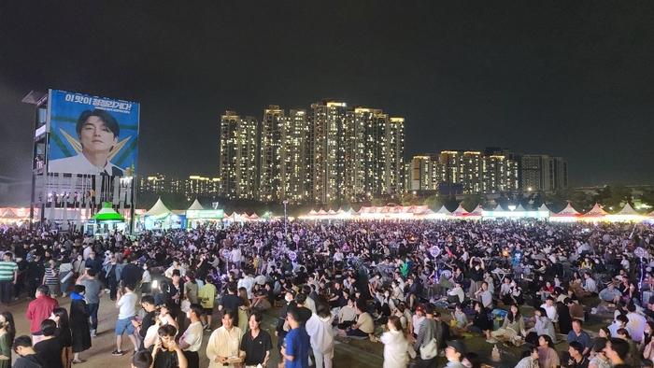
대회주제:: 무선 기지국 장비의 통계 데이터를 활용한 인구 밀집도 예측
대회목적:: 축제지역(인구밀집지역)의 축제기간 전후의 인구수 예측(회귀)
많은 사람이 특정 시간/장소에 모이면 무선통신품질의 저하와 각종 사고의 위험이 존재함.
이에 대회 주체측인 KT에서는
통계 데이터를 활용하여 인구 밀집도를 예측하고자 함.
축제지역근방 인구수 예측 (1명당 단말기 1대 소지를 전제)

Slide 5
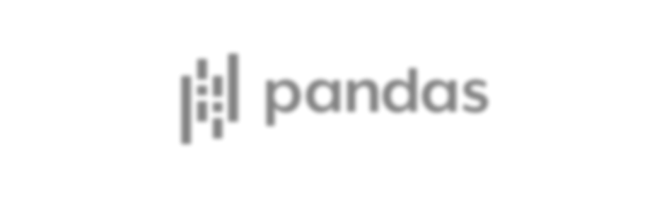









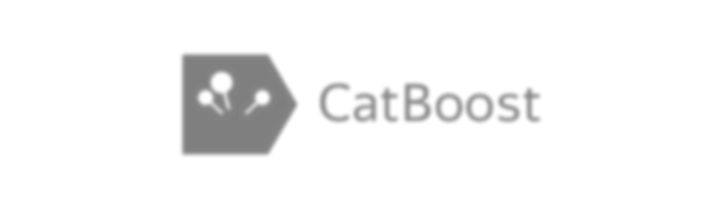

사용 라이브러리

Slide 6
데이터 분석
컬럼명(총 39개)
datetime
ru_id
내용
수집된 시각(5분 단위)
무선 기지국 장비인 RU(Radio Unit)의 ID
scgfail
5G 네트워크에 연결(SCG)을 시도했지만 실패한 횟수
erabaddatt
5G 기지국이 데이터 연결(E-RAB)의 생성 또는 변경을 시도한 횟수
connestabsucc
사용자 단말(UE)이 5G 기지국에 연결을 성공한 횟수
rlculbyte
5G 기지국이 사용자 단말(UE)로부터 수신한 데이터 크기
rlcdlbyte
5G 기지국이 사용자 단말(UE)에 송신한 데이터 크기
uenomax
수집 주기 동안 무선 기지국 장비인 RU(Radio Unit)의 서비스 범위 안에 존재하던 사용자 단말(UE) 개수의 최댓값

Slide 7
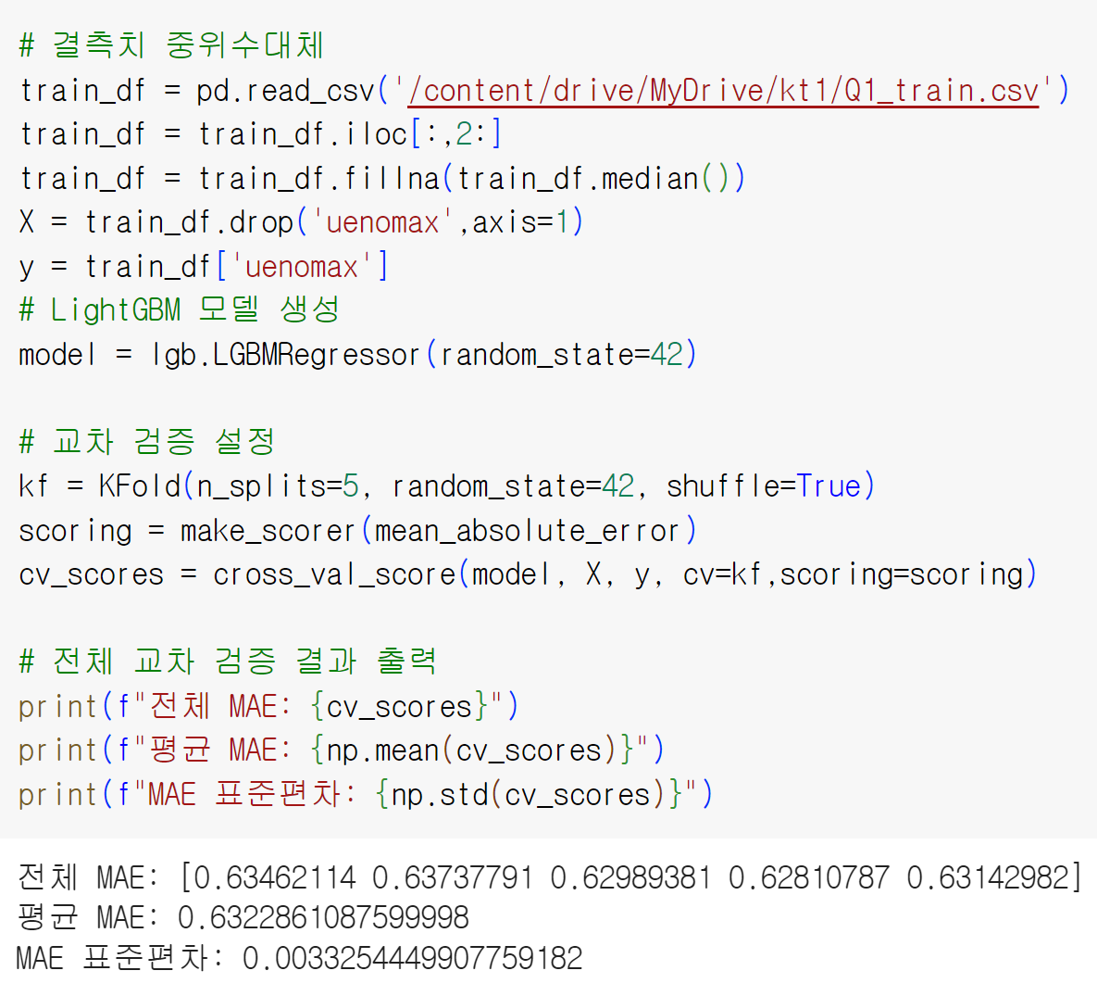
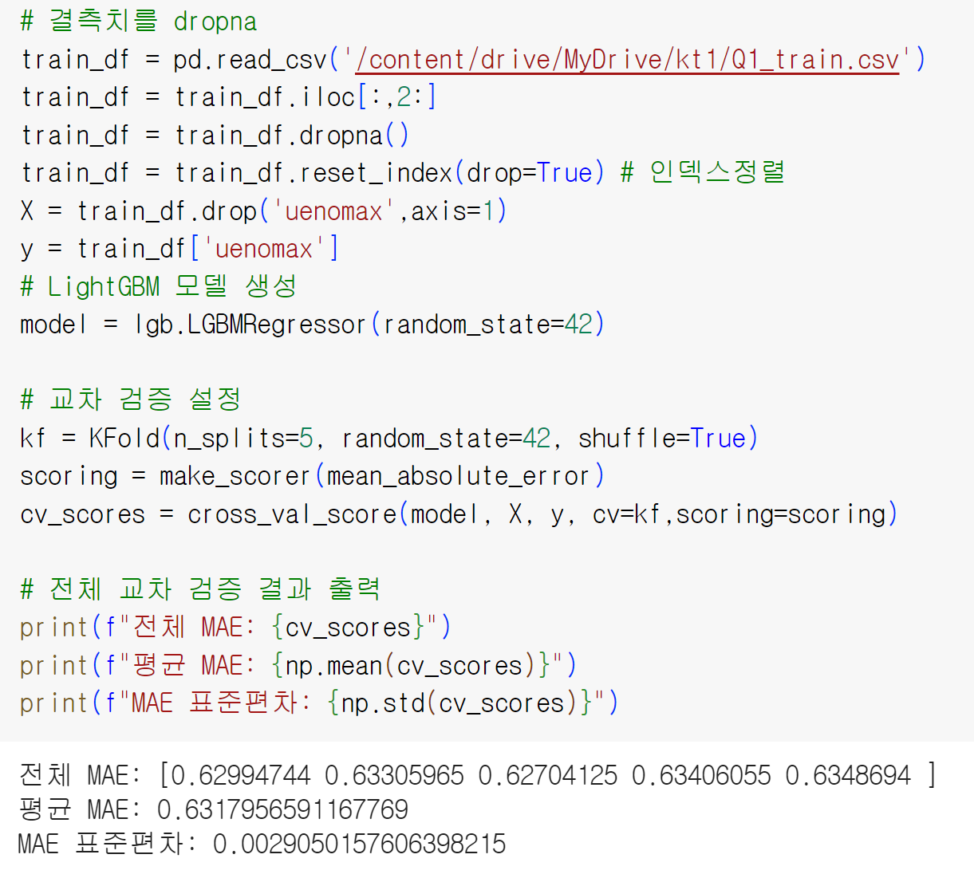

데이터 전처리 – 결측치 처리
결측치가 존재하는 행은 9개 ( 총 137446개의 행)
Dropna 채택

Slide 8
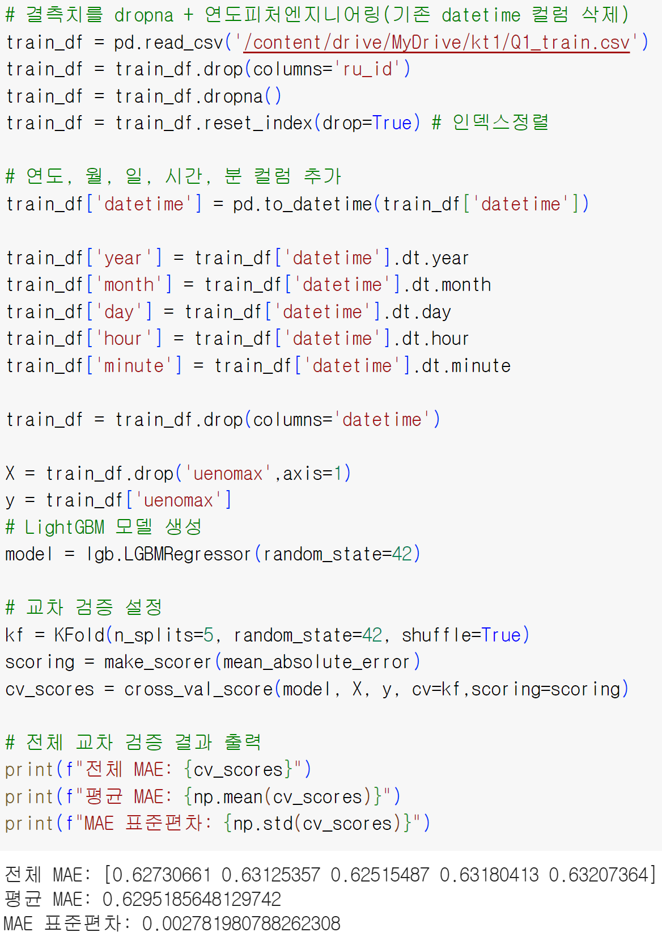
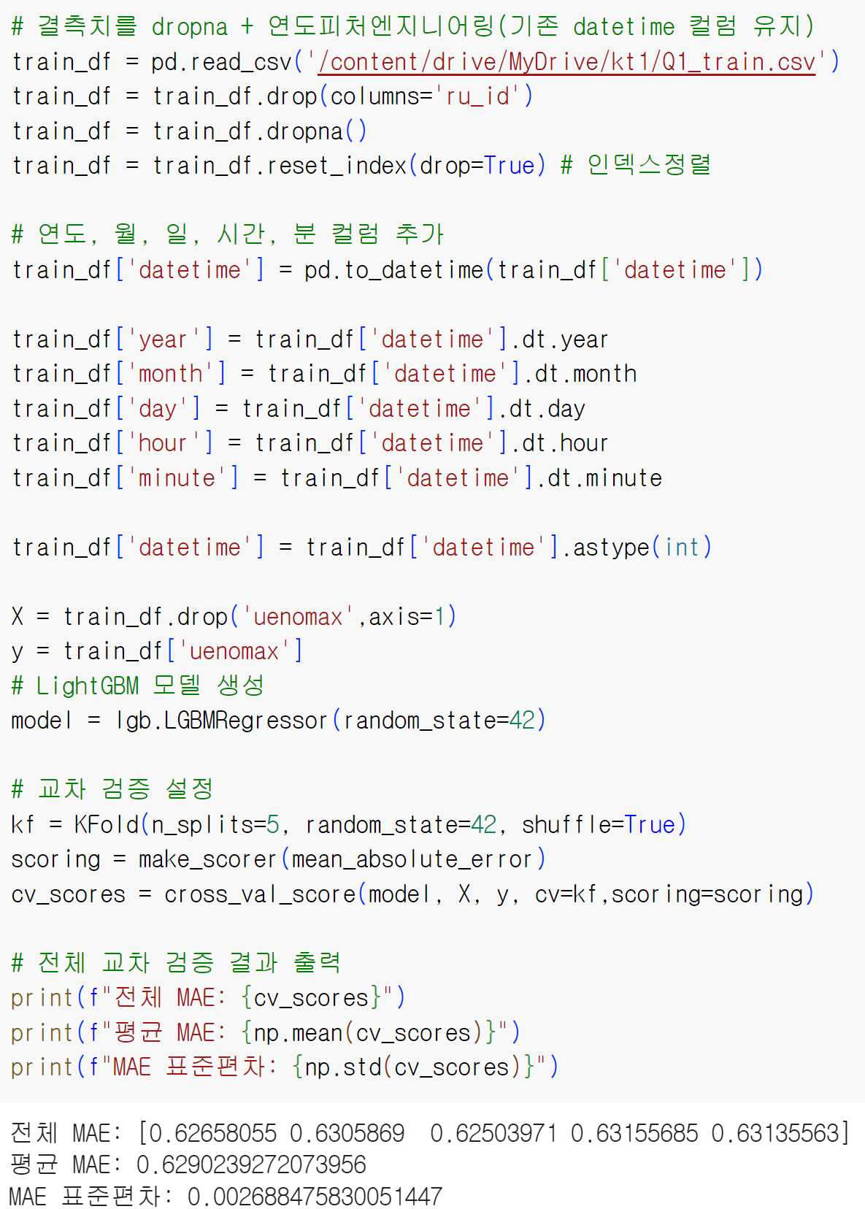
데이터 전처리 - 피처엔지니어링
연도, 월, 일, 시간, 분 컬럼 추가한 것 채택 =>

Slide 9
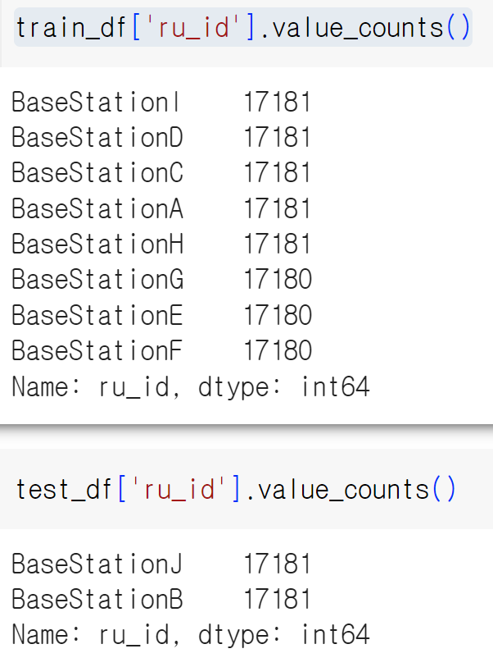
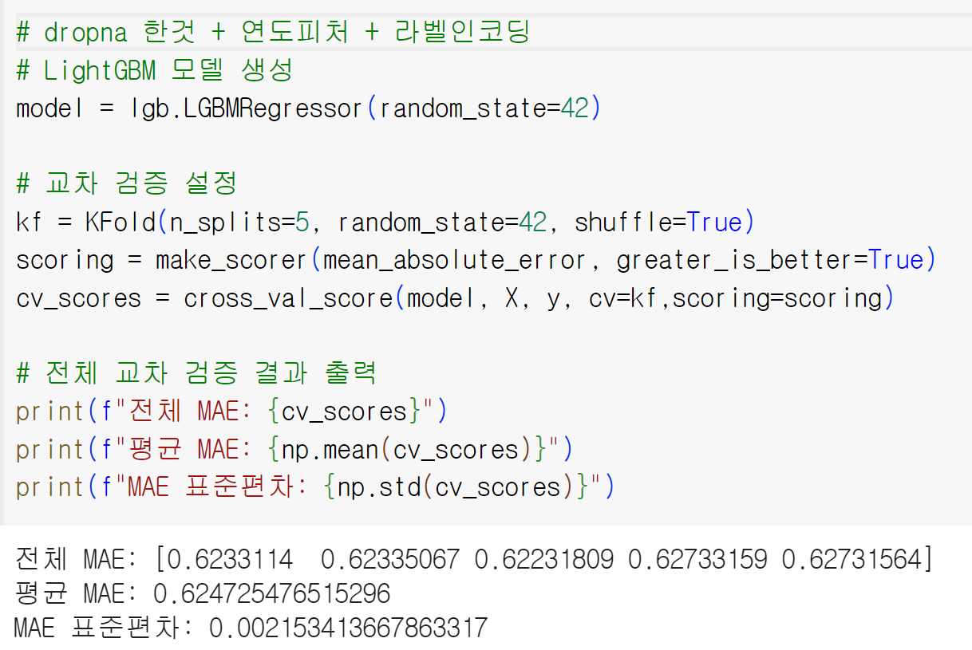
데이터 전처리 – ru_id 라벨 인코딩
Test 데이터셋의 ru_id를 Train 데이터셋에 넣어 =>
머신러닝이 가능하도록 하였음

Slide 10
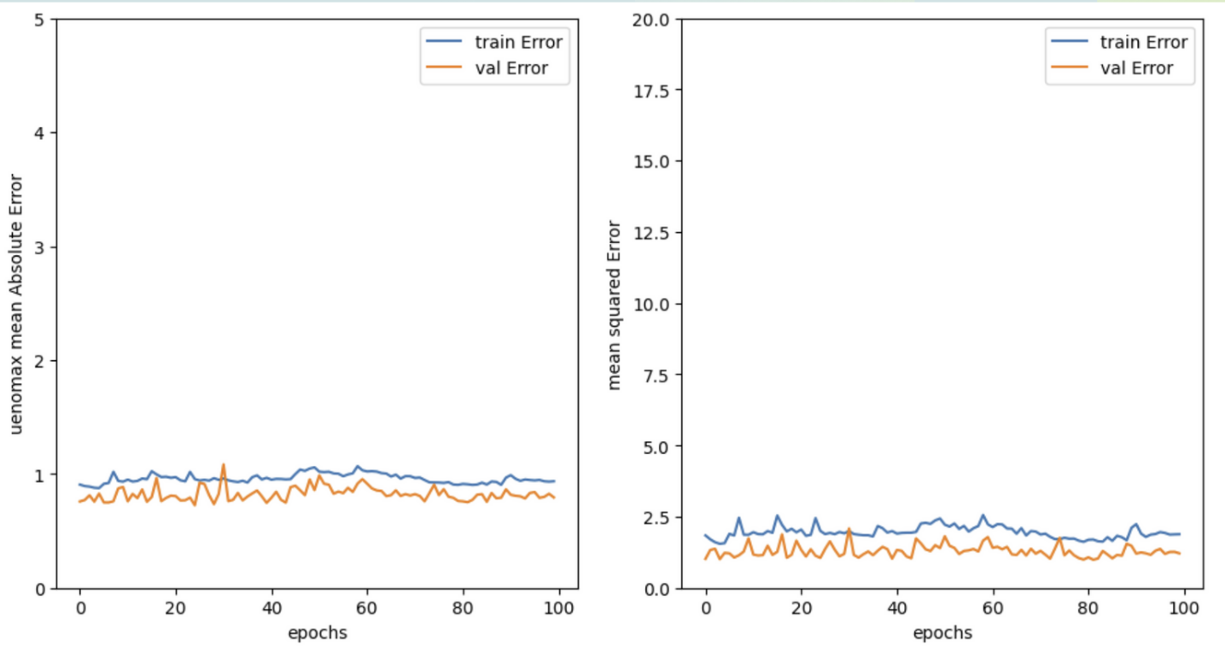
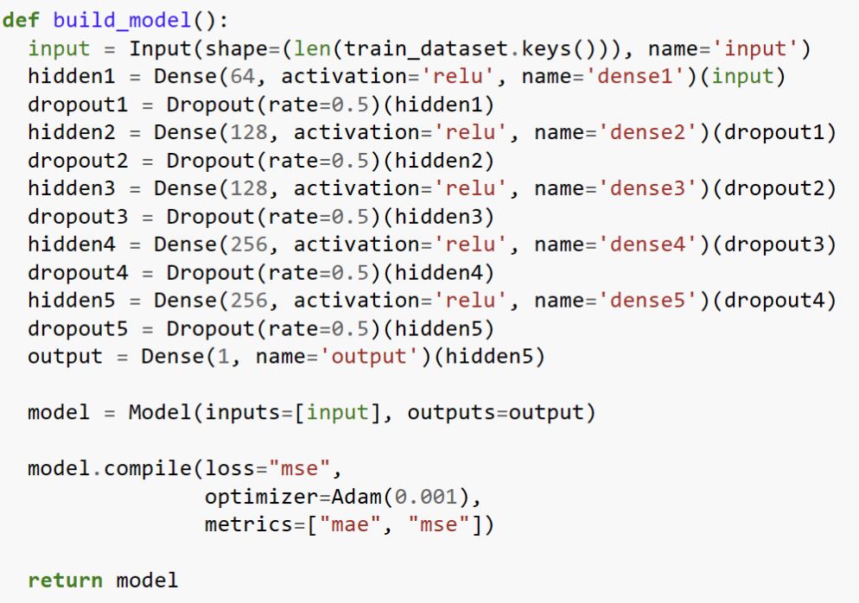
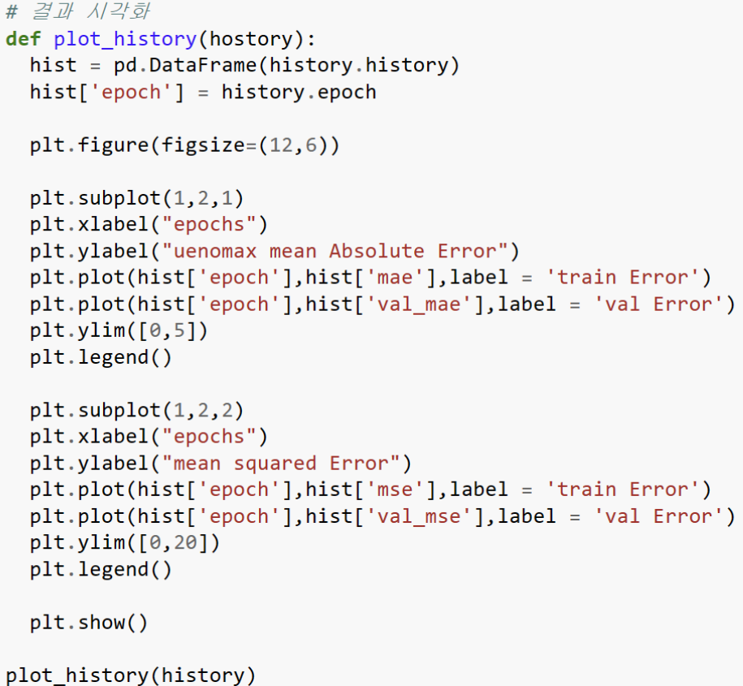
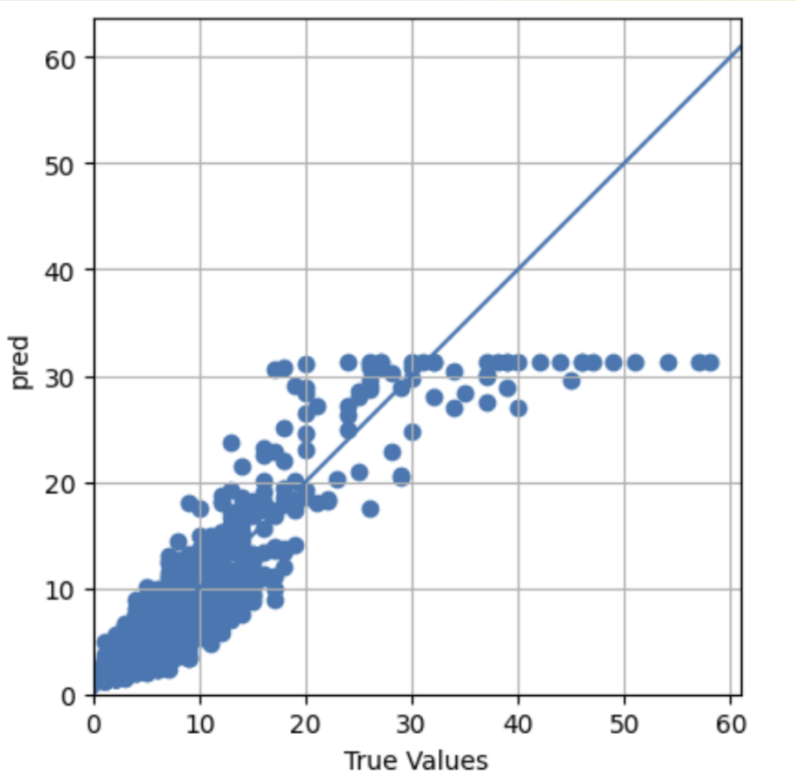
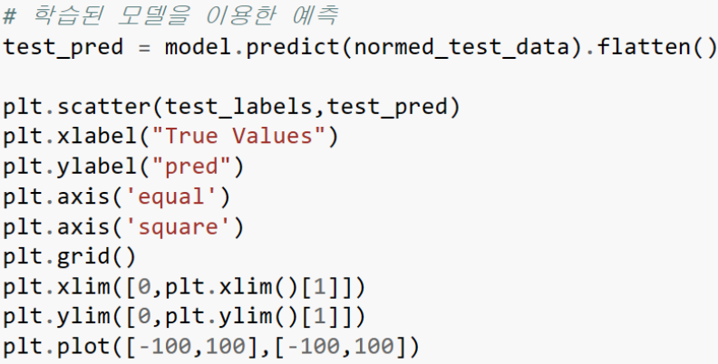
모델 탐색 - 딥러닝

Slide 11
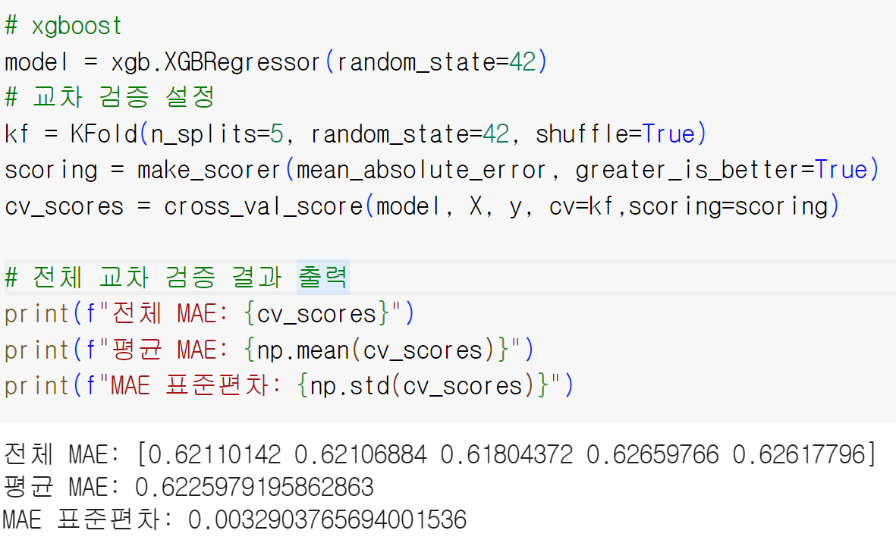
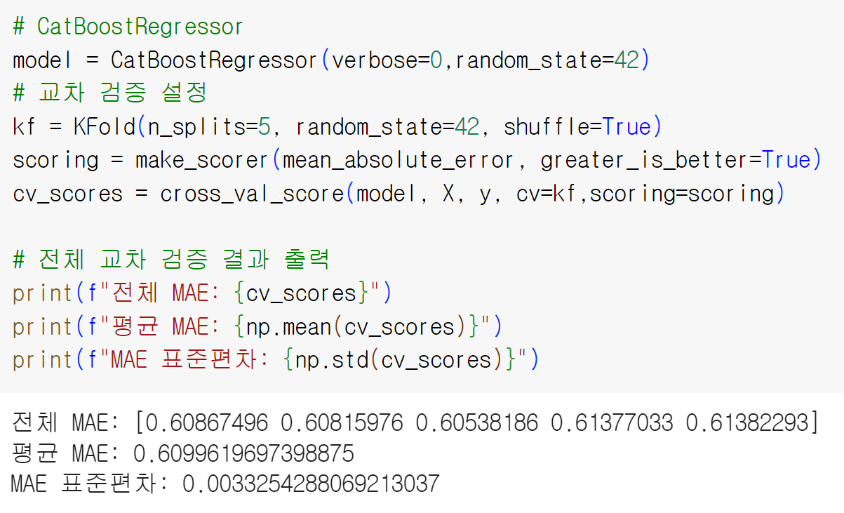
모델 탐색 - 머신러닝
Catboost 모델 채택

Slide 12
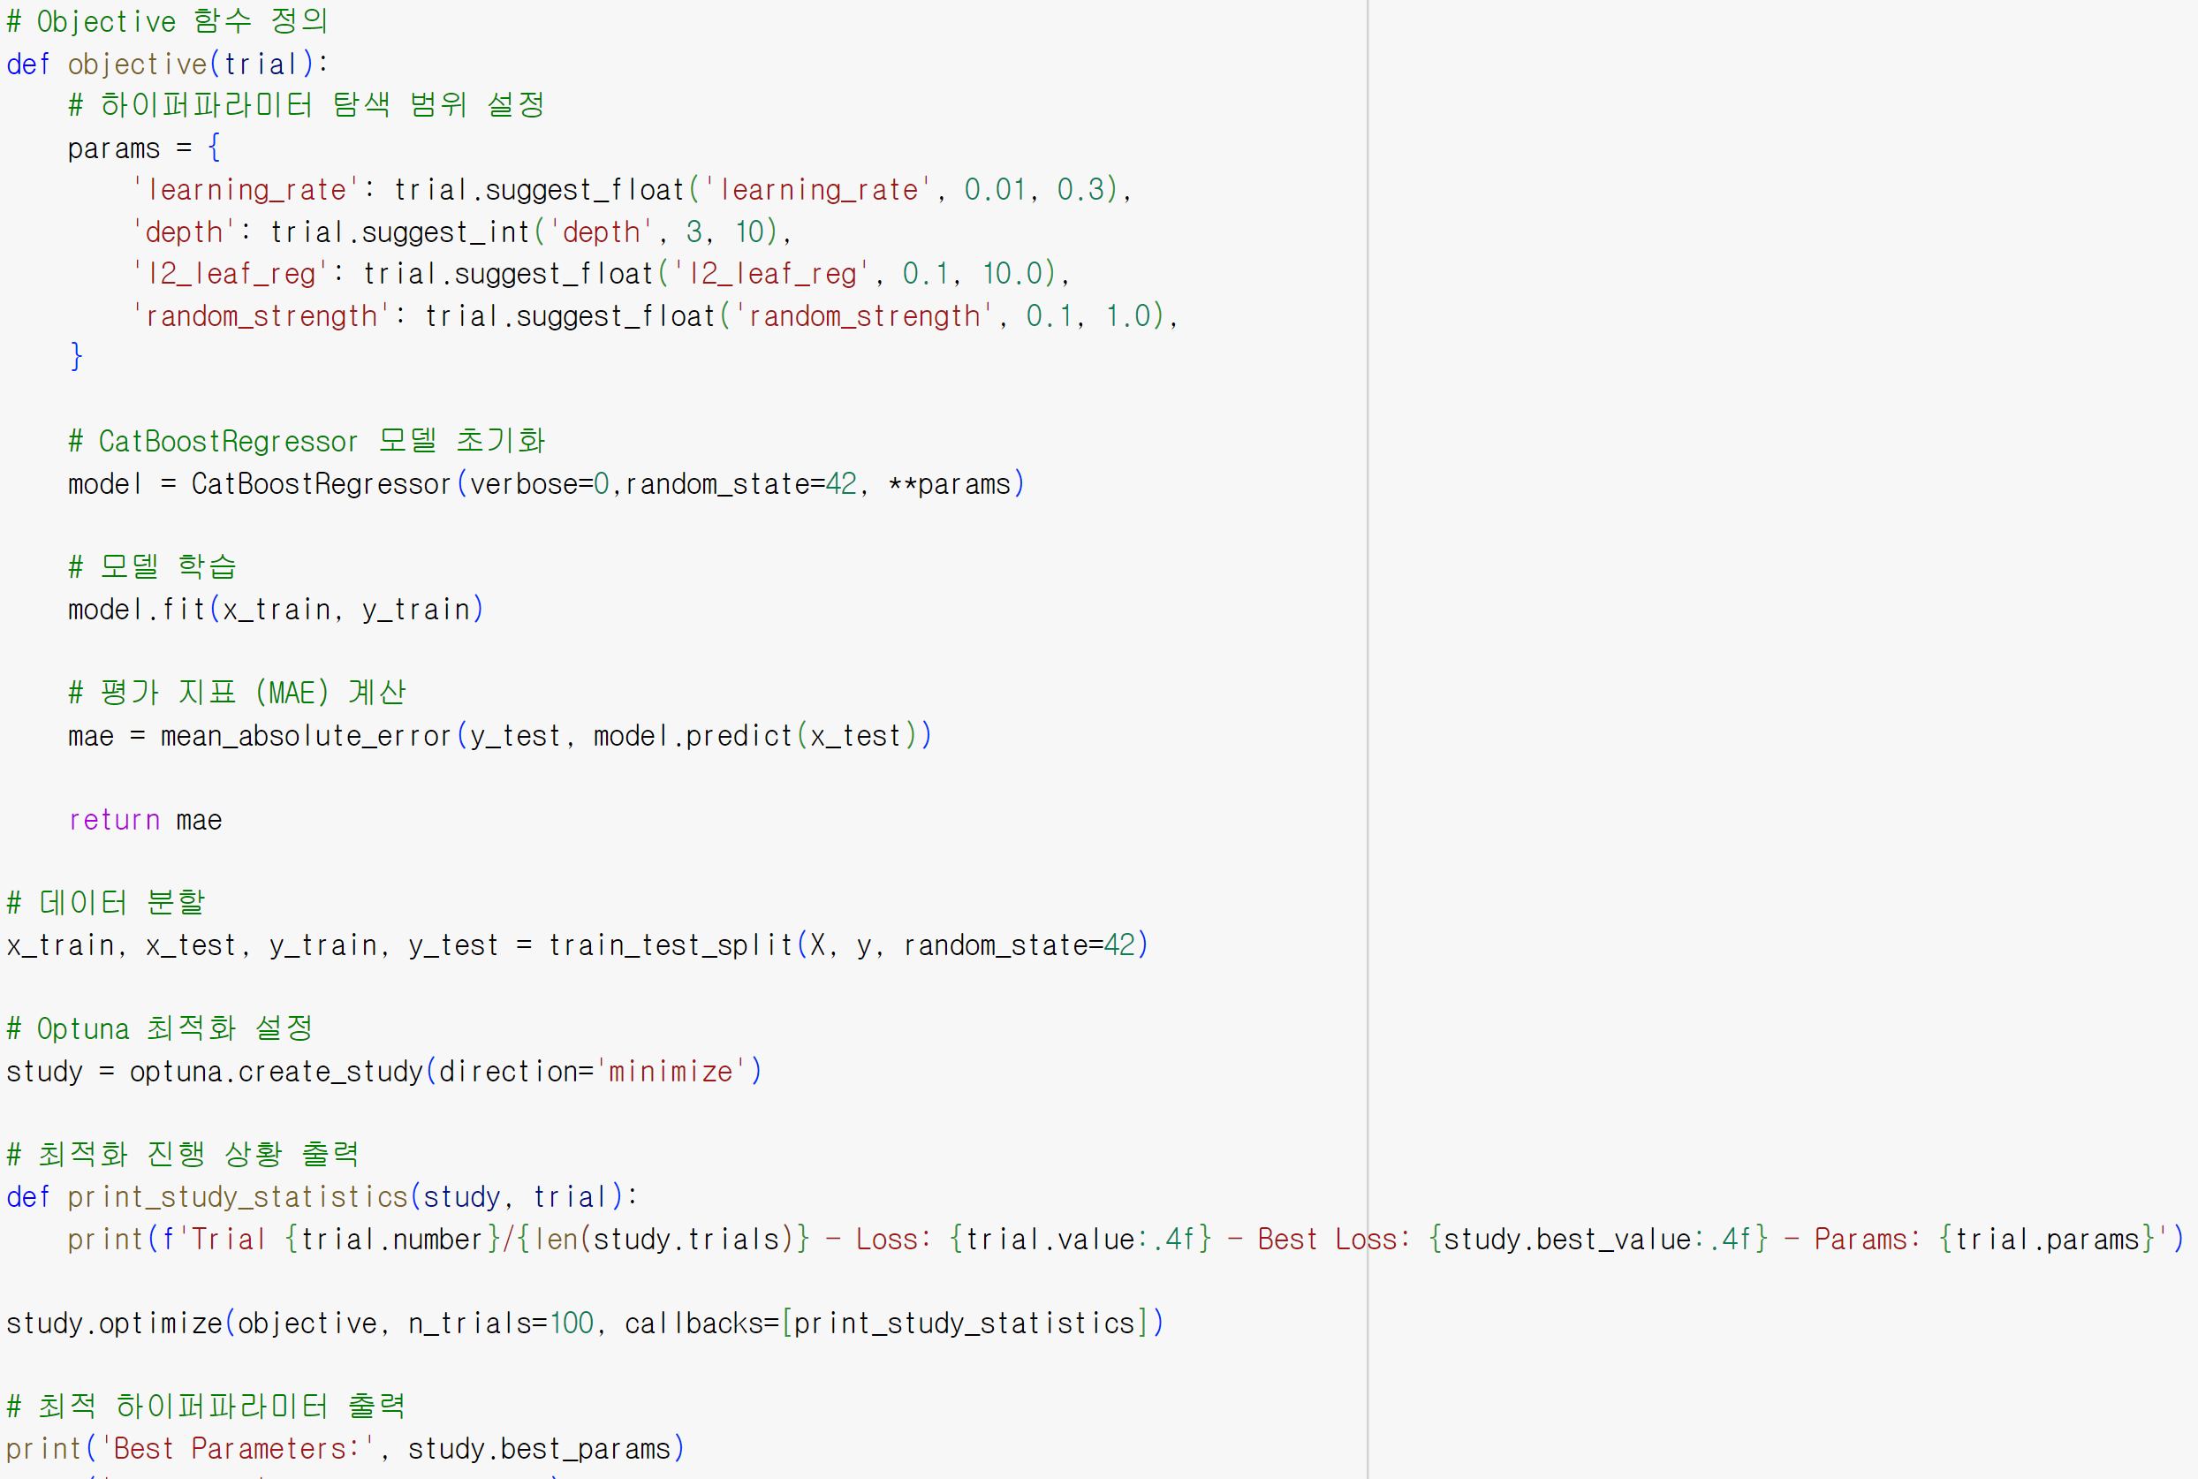
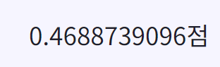
모델 탐색 – 하이퍼 파라메터 튜닝(optuna)

Slide 13
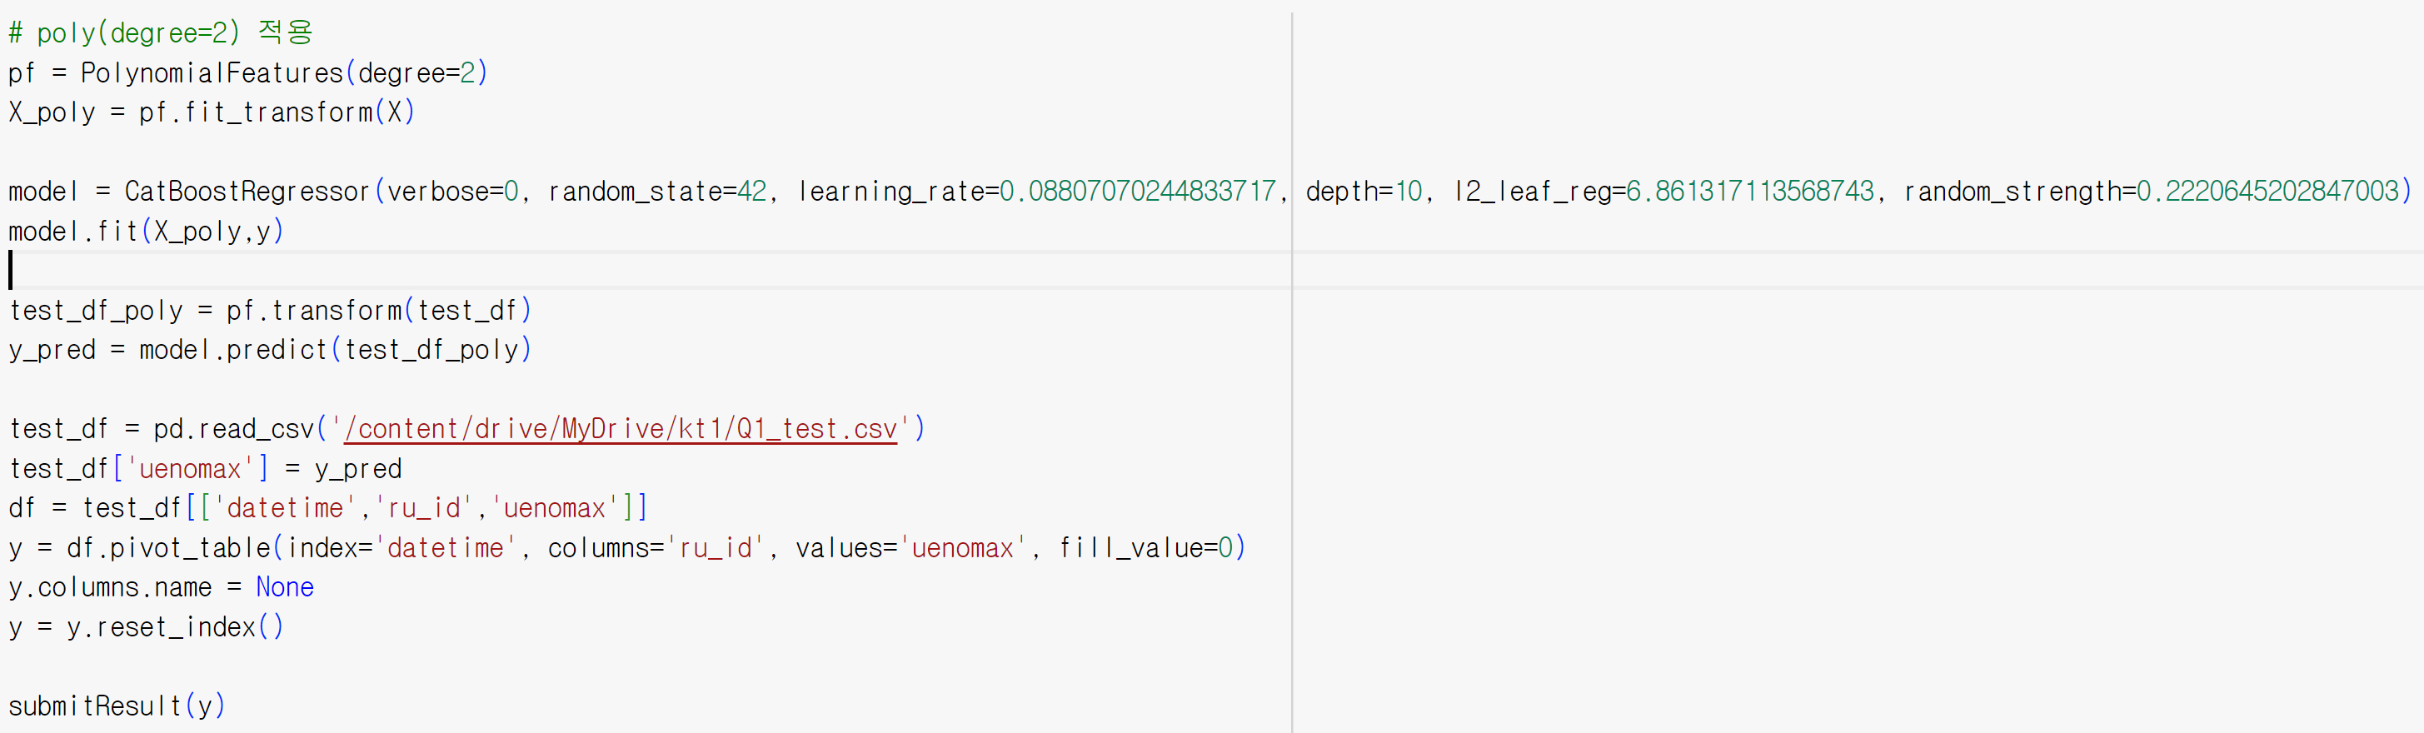
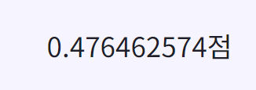
모델 탐색 – Polynomialfeatures
제출시 점수가 더 낮게 나옴 => 과대적합 발생한 것으로 추정

Slide 14
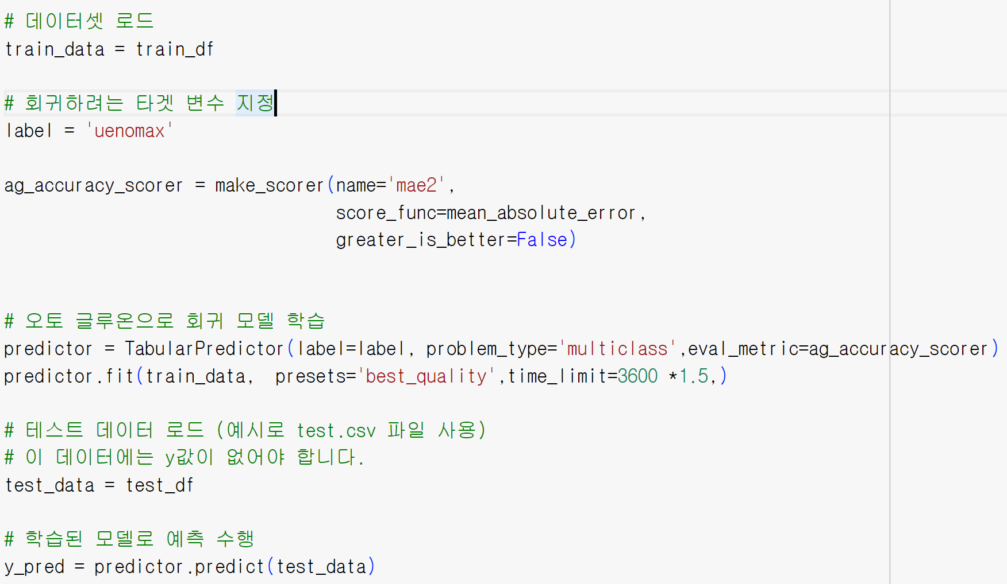
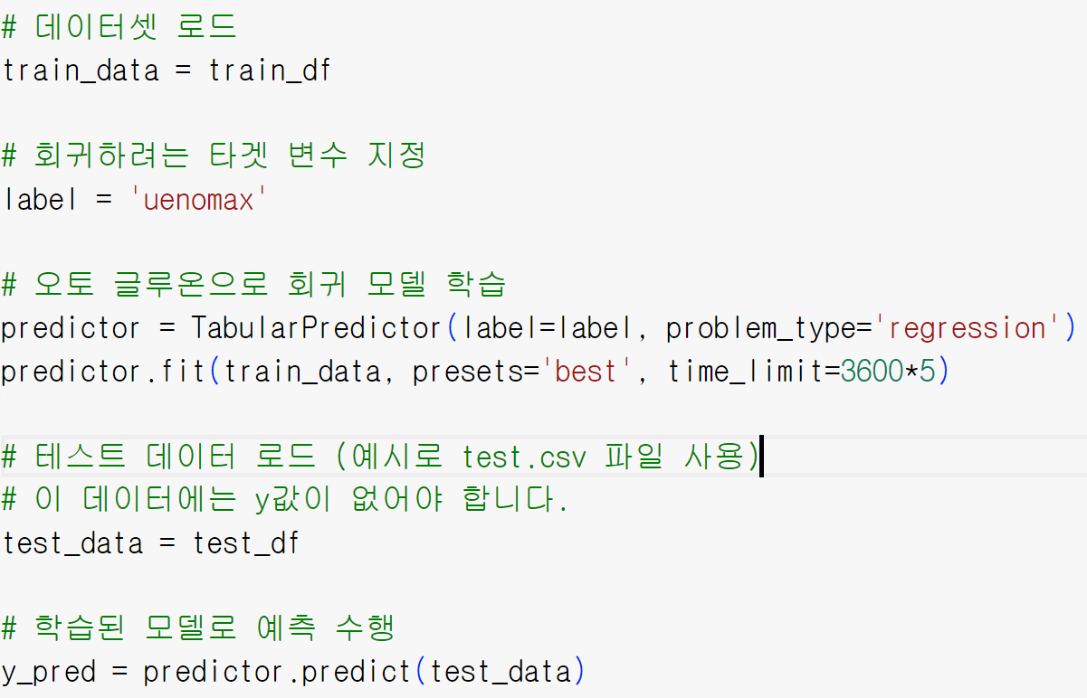

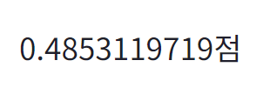
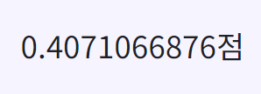
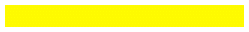
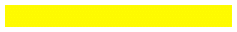
모델 탐색 – Autogluon
리프레이밍 기법
problem_type을 multiclass로 채택

Slide 15
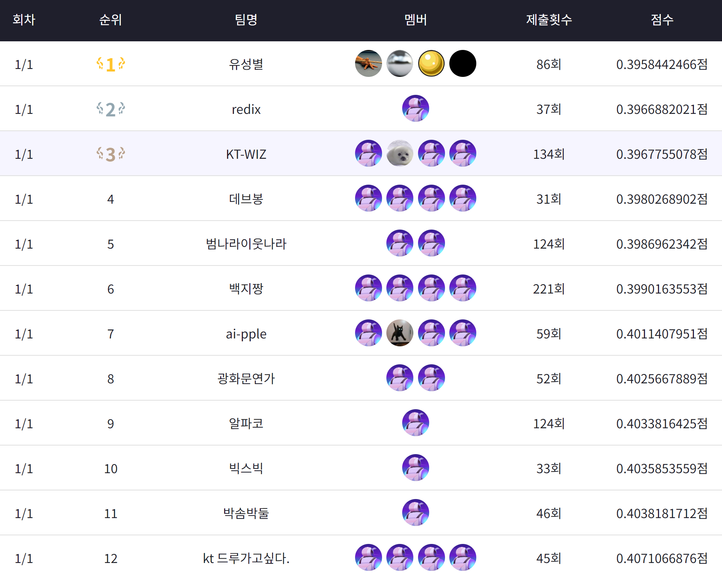
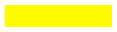


한계 및 보완점
59팀 중 12위
대부분 Autogluon을 사용한 것으로 추정
Autogluon에 능숙해질 필요가 있음
전처리, Autogluon 파라메터 조정 등

Slide 16
구현 설명
<목적 :: 축제지역(인구밀집지역)의 축제기간 전후의 인구수 예측>
1. 데이터분석 :
train, test 데이터는 축제기간 전후의 타임스탬프로 이루어져 있음.
train 데이터는 총 39개의 컬럼으로 이루어져 있고, test 데이터는
‘uenomax’ 컬럼을 제외한 38개의 컬럼으로 이루어져 있음.
train 데이터를 학습시켜서 test 데이터에 상응하는 ‘uenomax’ 값을
구하는 회귀 문제임.
‘uenomax’의 값 분포를 .value_counts()를 사용해 확인해보니 모든
값은 정수이며 그 중 1,2,3,4,5 의 값이 전체 값의 약 80%를 차지하는
것을 확인.
따라서 회귀문제로 소수점이 나오게끔 푸는 것보다 다중클래스 문제로
푸는것 또한 고려를 해볼 수 있음.
2. 데이터 전처리 :
(1) 결측치 처리
train데이터에 대해 인포메이션을 확인하니 결측치 행이 9개 존재함.
test데이터는 결측치 없음.
train데이터의 결측치를 중위수로 채웠을 때와, drop했을 때를
LGBM모델을 사용해 K-Fold 교차검증하여(이하 ‘검증’) 비교해보니
drop 했을 때 더 좋은 결과를 보임.
(2) 피처엔지니어링
datetime 컬럼에 대해 연도, 월, 일, 시간, 분 컬럼을 별도로 추가하는
것이 검증했을 때 더 좋은 결과를 보임.
(3) ru_id 라벨 인코딩
보통은 대회에서 막는 경우가 많지만, 이 대회에서는 test 데이터의
내용을 학습에 사용하는 것을 허용하고 있음.
따라서, test 데이터에만 존재하는 ru_id 컬럼의 값이 있는 행을
train 데이터에 옮겨서 검증한 값과, ru_id 컬럼을 삭제하여 검증한 값을
비교하니 ru_id 컬럼이 존재했을 때의 결과가 더 좋게 나옴.
3. 모델 탐색 :
(1) LGBM, XGBoost, Catboost
Catboost 모델이 타 모델에 비해 검증했을 때 값이 제일 잘 나옴.
(2) 하이퍼 파라메터 튜닝
Optuna를 이용해서 2~3시간 정도를 돌려 최적의 파라메터 값을
찾고자 시도하였음.
(3) Polynomialfeatures
degree=2를 주었을 때, 검증 점수는 더 좋은 결과를 얻었지만
주최측에 제출을 했을 때엔 더 좋지 않은 결과를 얻었음.
아마 학습데이터에 과대적합이 발생한 것으로 추정됨.

Slide 17
구현 설명
(4) Autogluon
요새 유행하는 Autogluon 모델을 사용했을 때 problem_type을 회귀로
설정했을 때는 좋지 않은 결과를 얻음.
그런데 problem_type을 다중클래스로 설정하니 가장 좋은 결과를 얻음.
4. 한계 및 보완점 :
현재 각종 대회에서 Autogluon 모델을 사용하여 좋은 점수를 얻는
경우가 많기 때문에, 교과서에 나오지 않는 최신 모델들의 사용법에
대하여 숙지하고 있을 필요성을 느꼈음.
모델을 돌릴 때, 램이 부족하여 돌리지 못하는 경우가 발생했음.
좋은 장비가 있으면 이런 시간낭비를 하는 경우가 줄어들 것임.
데이터의 전처리방식, 피처엔지니어링에 따라서 점수차가 벌어지므로
전처리와, 피처엔지니어링에 대해 공개된 코드, 교과서 등을 통해 더
학습 해야할 필요성을 느꼈음.

Slide 18

감사합니다!
ndh20a@naver.com

Slide 19


